Slide 1
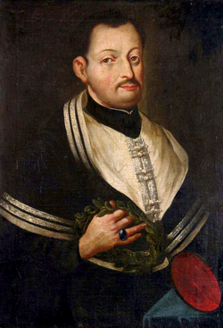
Motiejus Kazimieras Sarbievijus
1595m.-1640m.

Slide 2
Biografija
Gimė Sarbieve, Lenkijoje . Studijavo Vilniuje ir Braunsberge. 1627 m. pradėjo dėstyti Vilniaus akademijoje, buvo jos profesoriumi. Vėliau dėstė Kražių kolegijoje. Rašė odes, epigramas, himnus, eilėraščius,

Slide 3
1618–1622 m. – pirmasis Sarbievijaus kūrybos laikotarpis. Rašo panegirikas, sukuria keletą epitalamijų.

Slide 4
1623–1625 m. Sarbievijus praleidžia Romoje. Antikos rašytojų rankraščiai ir literatūra turėjo lemiamos reikšmės poeto kūrybai. Savo mokytoju ir dvasios vadovu jis pasirinko Horacijų. Romoje parašyti eilėraščiai buvo įtraukti į pirmąjį M. K. Sarbievijaus rinkinį „Trys lyrikos knygos“ (Lyricorum libri tres) ,išleistą 1625 m.

Slide 5
1626–1635 m. parašyti ir išleisti visi svarbiausi M. K. Sarbievijaus kūriniai. Tai antikinių ar biblinių tekstų parodijos ir palinodijos.

Slide 6
1627 m. Motiejus Sarbievijus parašė studiją „Pagonių dievai“, kurioje, be senovės lietuvių mitologijos, pateikia žinių apie dangaus kūnų garbinimą.

Slide 7
Sarbievijiaus kryba
M.K.Sarbievijus, yra "vienos knygos autorius" (homo unius libri). Jis visą laiką taisė ir pildė savo poezijos rinktinę "Lyrikos knyga" (kuri pirmą kartą buvo išleista Kölne 1625m. Iš viso vien XVII amžiuje pasirodė 30 jos leidimų. Labiausiai pagarsėjo 1632 metų lyrikos leidimas.

Slide 8
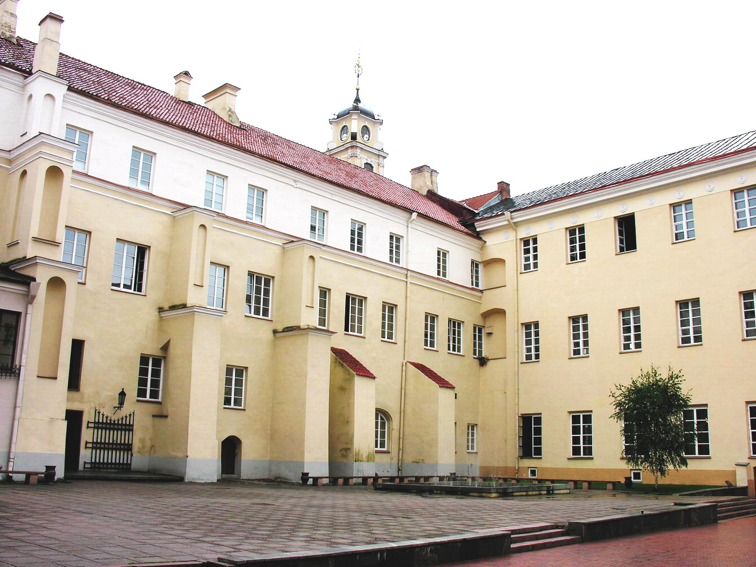
M.K. Sarbievijaus garbei pavadintas vienas iš VU kiemų

Slide 9
Ačiū už dėmesį

